Slide 1
BAN TRUYỀN THÔNG
GP BAN MÊ THUỘT

Slide 2
Ca Nhập Lễ 94,6-7

Slide 3
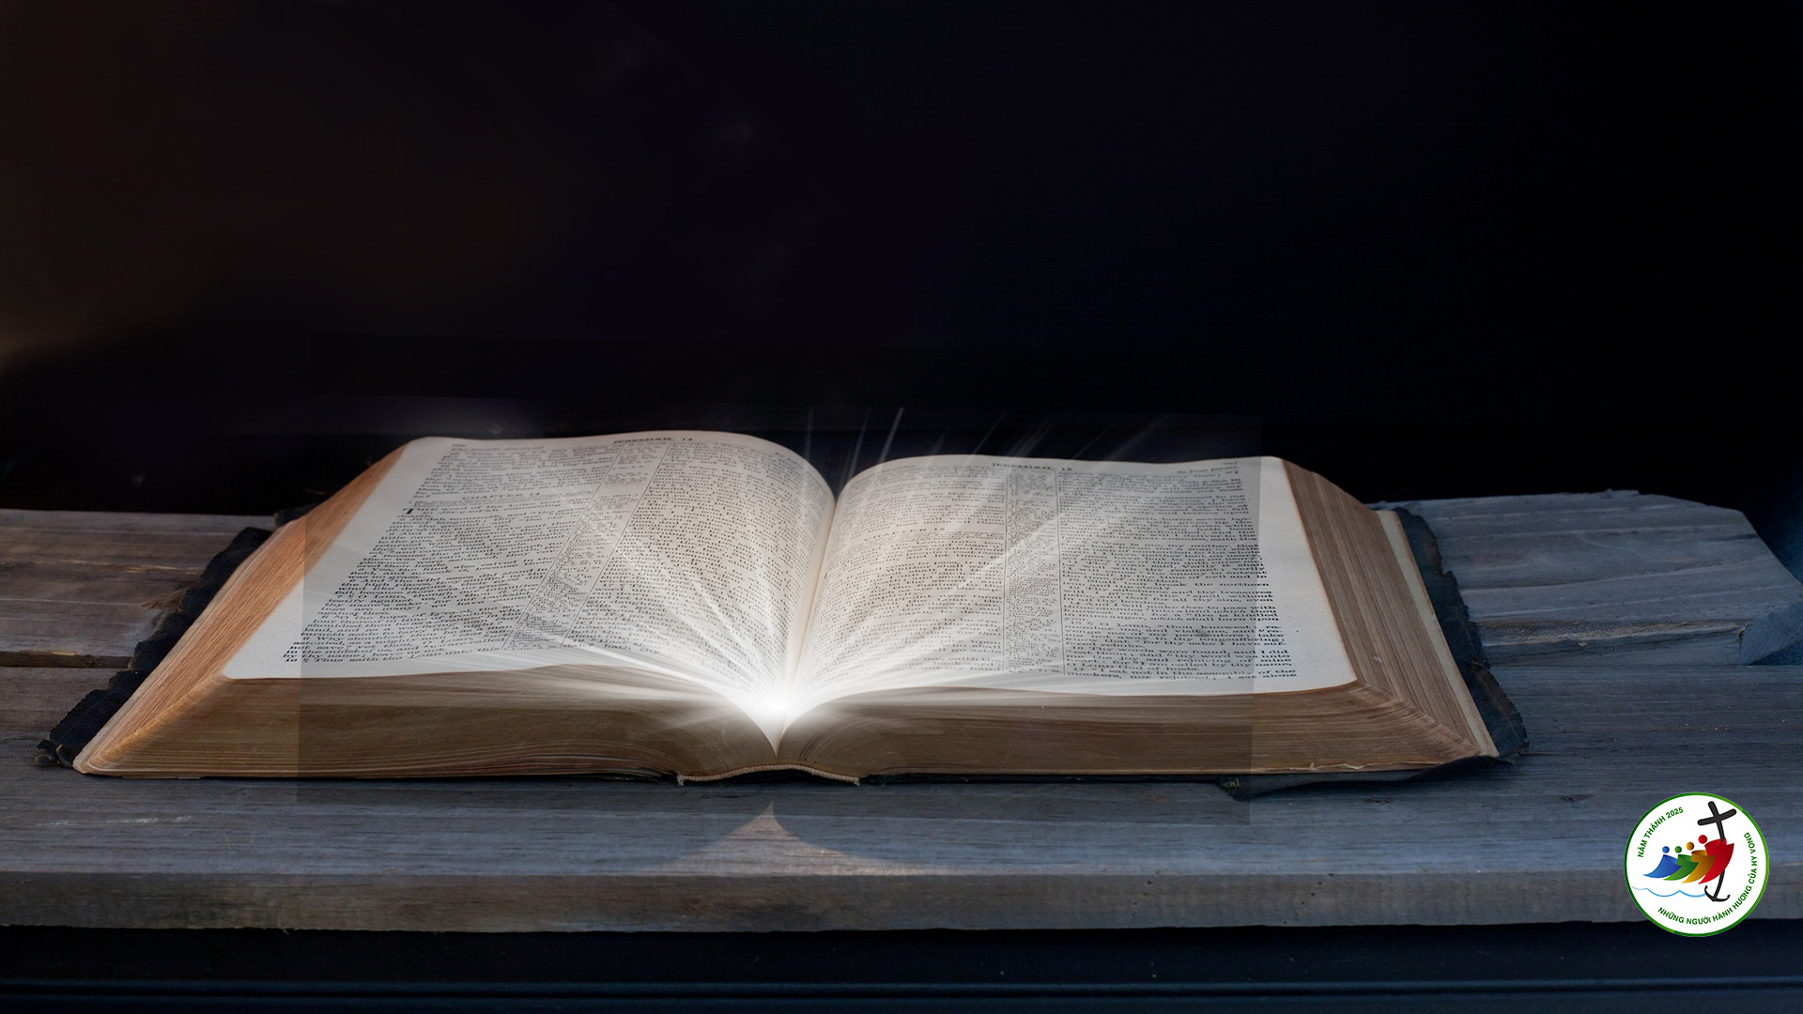
Bài đọc 1 St , 2, 18-25
“Người dẫn bà đến trước Ađam, và cả hai nên một thân thể”

Slide 4
ĐÁP CA
(Tv 127, 1, 2, 3, 4-5)
Phúc thay những bạn nào tôn sợ Thiên Chúa.

Slide 5
Alleluia-alleluia: Lạy Chúa, xin hãy phán vì tôi tớ Chúa đang lắng tai nghe; Chúa có lời ban sự sống đời đời Alleluia.

Slide 6
PHÚC ÂM: Mc 7, 24-30
BAN TRUYỀN THÔNG
GP BAN MÊ THUỘT

Slide 8
Ca Hiệp Lễ Tv 106, 8-9

Slide 9
Ca Kết Lễ

Slide 10
BAN TRUYỀN THÔNG
GP BAN MÊ THUỘT

